Slide 1
Pengantar Modul Dosen - eLearning
Pelatihan Kompetensi Profesional Dosen

Slide 2
INDUSTRI 4.0 → PENDIDIKAN 4.0

Slide 3
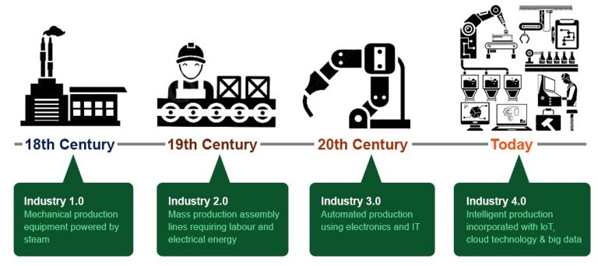
Industri 4.0

Slide 4
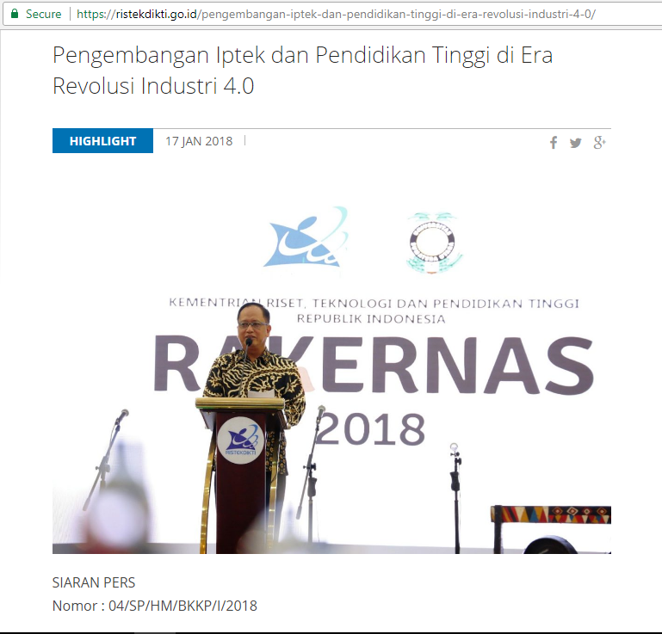
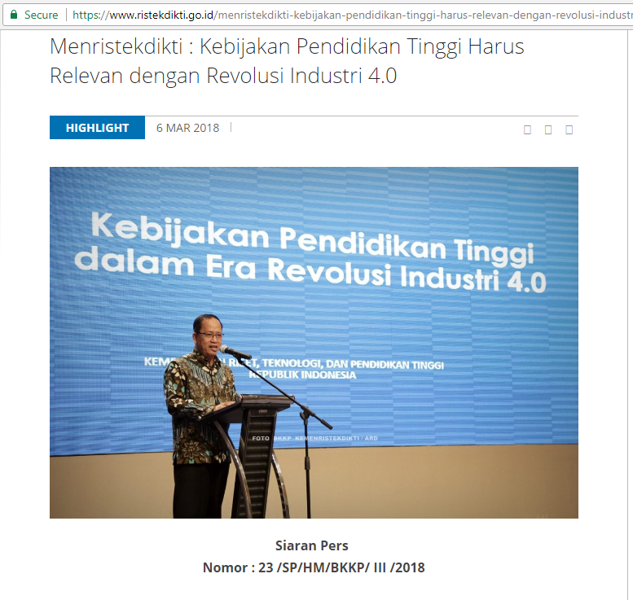
DIKTI 4.0

Slide 5
Kemenristekdikti di era Revolusi Industri 4.0 Sumber: https://ristekdikti.go.id/pengembangan-iptek-dan-pendidikan-tinggi-di-era-revolusi-industri-4-0/
Persiapan sistem pembelajaran yang lebih inovatif di perguruan tinggi seperti penyesuaian kurikulum pembelajaran, dan meningkatkan kemampuan mahasiswa dalam hal data Information Technology (IT)
Mulai diupayakannya program Cyber University, seperti sistem perkuliahan distance learning, sehingga mengurangi intensitas pertemuan dosen dan mahasiswa.
Persiapan sumber daya manusia khususnya dosen dan peneliti serta perekayasa yang responsive, adaptif dan handal untuk menghadapi revolusi industri 4.0.
Terobosan dalam riset dan pengembangan yang mendukung Revolusi Industri 4.0
Terobosan inovasi dan perkuatan sistem inovasi untuk meningkatkan produktivitas industri dan meningkatkan perusahaan pemula berbasis teknologi

Slide 6
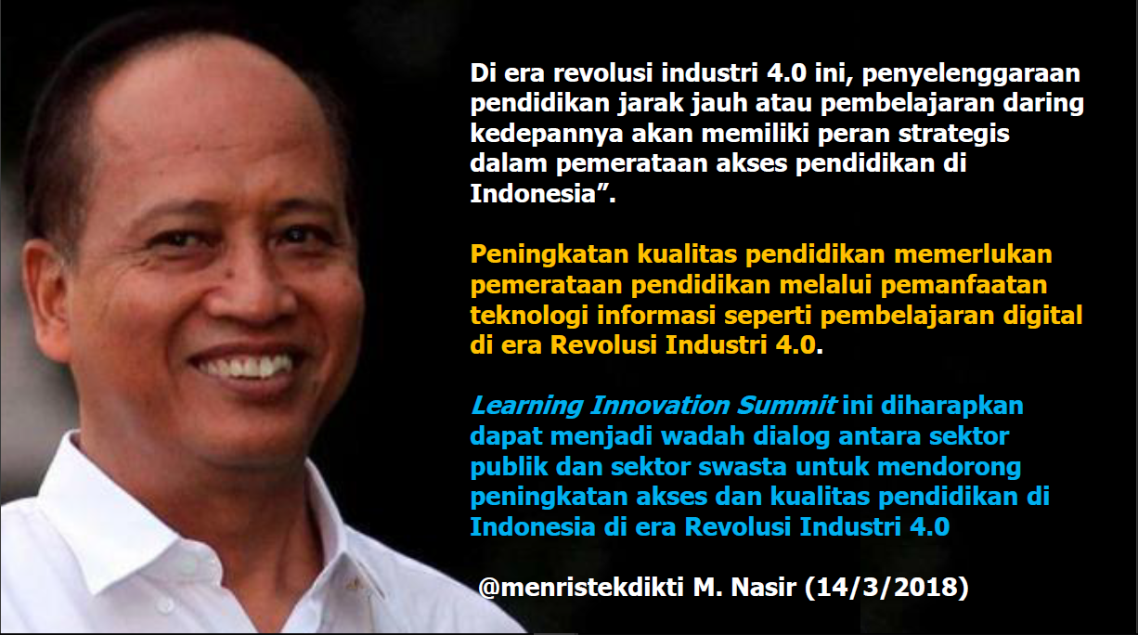

Pernyataan Menristekdikti
(Sumber: Direktorat Pembelajaran, Kemenristekdikti, 2018)

Slide 7
Pendidikan 4.0
Pendidikan 1.0
diartikan sebagai proses eksplorasi ilmu dasar dan pengetahuan, sebagai tahapan awal dari lahirnya teknologi-teknologi baru.
Pendidikan 2.0
mulai menghasilkan berbagai macam teknologi.
Pendidikan 3.0
melalui alat yang dihasilkan digunakan untuk banyak memproduksi pengetahuan.
Pendidikan 4.0,
dengan teknologi informasi dan sistem kecerdasan akan MEMPRODUKSI INOVASI.

Slide 8
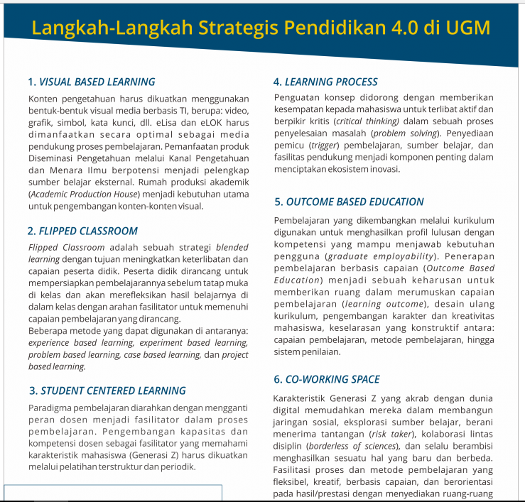
Langkah Strategis Pendidikan 4.0 di UGM
1. VISUAL BASED LEARNING
Konten pengetahuan dikuatkan menggunakan bentuk-bentuk visual media berbasis TI, berupa: video, grafik, dll.
2. FLIPPED CLASSROOM
Strategi blended learning dengan mempersiapkan pembelajaran sebelum tatap muka, dan merefleksikan hasil belajarnya dengan arahan fasilitator.
3. STUDENT CENTERED LEARNING
Paradigma Pembelajaran dengan mengganti peran dosen menjadi fasilitator, yang memahami karakteristik peserta didik.
4. LEARNING PROCESS
Penguatan konsep untuk mendorong mahasiswa terlibat aktif, berpikir kritis untuk menyelesaikan masalah. Perlu penyediaan sumber belajar dan fasilitas pendukung untuk menciptakan ekosistem inovasi.
5. OUTCOME BASED EDUCATION
Penerapan pembelajaran berbasis capaian melalui perumusan capaian pembelajaran (CP), desain ulang kurikulum, pengembangan karakter dan kreativitas mahasiswa, serta keselarasan yang konstruktif antara: CP, metode pembelajaran, hingga sistem penilaian.
6. CO-WORKING SPACE
Karakteristik yang akrab dengan dunia digital memerlukan pembelajaran yang fleksibel, kreatif, berbasis capaian, dan berorientasi pada hasil/prestasi dengan menyediakan ruang terbuka untuk saling berjejaring dan kolaborasi inter-disiplin.

Slide 9
Apakah eCampus/eAkadmik itu?

Slide 10
Proses yang terjadi dalam Institusi Pendidikan Tinggi
Incoming
Students
Graduates
Teaching-Learning Procces
Job Market
Atmosphere of
Tridharma PT
Leadership
Quality
Assurance
Community
Acknowledgement
Management
Organization
Funding
Physical Facilities
Demand on HE
Staffs
Resources
Laboratories
Library
Curriculum

Slide 11
Apa itu eCampus?
Merupakan aplikasi lengkap (enterprise) dan terpadu/terintegrasi berbasis web yang membantu pengelolaan/pengadministrasian berbagai kegiatan dalam rangka terselenggaranya proses belajar-mengajar yang efektif dan efisien di suatu lembaga pendidikan tinggi (Universitas, Institut, Sekolah Tinggi, Politeknik, Akademi, dll.).
Terintegrasi yang dimaksud meliputi:
Terintegrasi dengan eksternal yang terkait
Terintegrasi internal antar modul
Kegiatan yang dimaksud, diantaranya:
Seleksi Penerimaan Mahasiswa Baru (SPMB)
Akademik (core eCampus)
Keuangan
Perpustakaan
Kepegawaian
Penelitian dan Pengabdian Masyarakat
Dll.

Slide 12
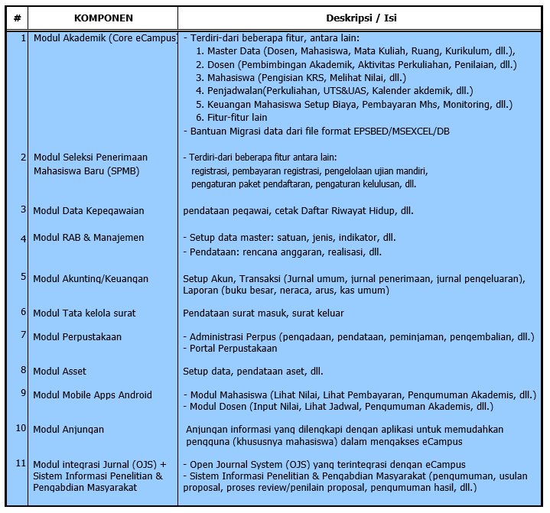

Modul eCampus

Slide 13
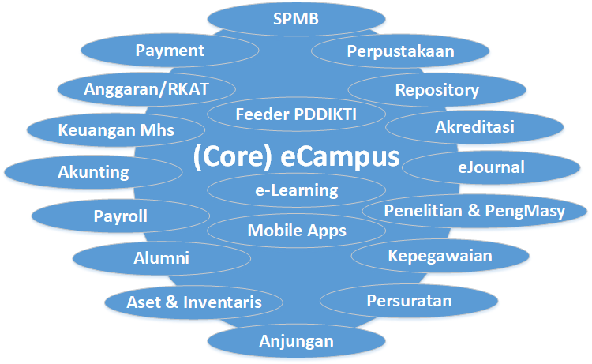
Apa itu eCampus?
Modul Dosen

Slide 14
(Core) eCampus
Merupakan aplikasi lengkap (enterprise) dan terpadu/terintegrasi berbasis web yang membantu pengelolaan/pengadministrasian kegiatan akademik di suatu lembaga pendidikan tinggi (Universitas, Institut, Sekolah Tinggi, Politeknik, Akademi, dll.).
Pengelolaan yang dimaksud antara lain mulai dari pendataan (mahasiswa baru, dosen, fakultas, prodi, mata kuliah, kurikulum, dll.), penjadwalan perkulihan, kegiatan belajar mengajar (presensi/absensi kuliah, pemberian materi, quiz, UAS, UTS, dll.), sampai dengan pelaporan data.
Fitur eLearning

Slide 15
Apa itu e-Learning?
An application to fasilitate “long distance learning activities” (lecturer and student in a web)
Application cover learning activities from material preparation, material dissemination, teacher and student interaction until the mid test and final test.
In Indonesia, e-learning grow through educational institutions & (ICT) training center, especially higher education (universities, colleges, etc.)
How they implement the e-learning?
Use free/open source Learning Management system, such as: moodle, A-Tutor, etc.
Developed by 3rd party (external resources) based on their requirements
Developed by their own(internal) resources
Some of the higher education in Indonesia, implement e-learning integrated with their e-campus/academic information system.

Slide 16
Apa itu eLearning?
Terminologi e-learning muncul dan mulai digunakan sejak akhir tahun 1990-an.
e-learning merupakan kegiatan pembelajaran yang memanfaatkan Teknologi Informasi dan Komunikasi (TIK) termasuk jaringan (internet, LAN, WAN) sebagai metode penyampaian, interaksi, dan fasilitas yang didukung oleh berbagai bentuk layanan belajar lainnya.
Materi dapat disampaikan melalui audio, video, maupun file-file dalam format lainnya (*.ppt, *.pdf, dll.)

Slide 17
Akses (Core) eCampus
Bagian Akademik/ Admin Akademik
Pendataan Mahasiswa
Pendataan Dosen
Pendataan Mata Kuliah
Pendataan Kurikulum
Penjadwalan Kalender Akademik
Penjadwalan Perkuliahan
Cetak Absensi
Dll.
Bagian Keuangan
Pengaturan biaya
Pembayaran mahasiswa
Monitor pembayaran mahasiswa
Dll.
Dosen / Dosen PA
Edit/input data dosen
Input nilai
Bimbingan Dosen PA (Persetujuan KRS)
Lihat jadwal perkuliahan
Aktivitas Perkuliahan (rencana perkulihan, absensi perkuliahan, materi kuliah, Quiz, UTS, UAS,dll.)
Bimbingan Tugas Akhir
Dll.
Mahasiswa
Edit/input data mahasiswa
Isi KRS
Download materi kuliah
Lihat nilai
Dll.

Slide 18
Flow (Core) eCampus

Slide 20
Fitur Modul Dosen
Biodata dosen
Bimbingan Dosen PA (Persetujuan KRS)
Jadwal Ajar Dosen
Aktivitas Perkuliahan (rencana perkulihan, absensi perkuliahan, materi kuliah, Quiz, UTS, UAS,dll.)
Penilaian
Bimbingan Tugas Akhir
Dll.

Slide 21
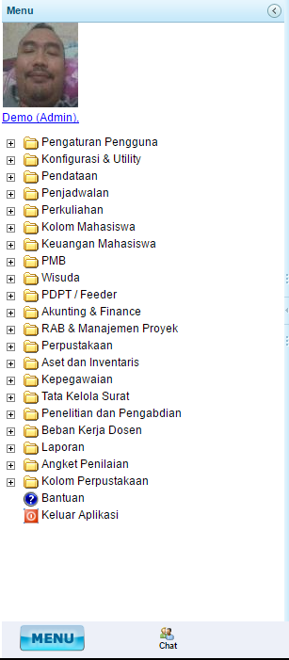
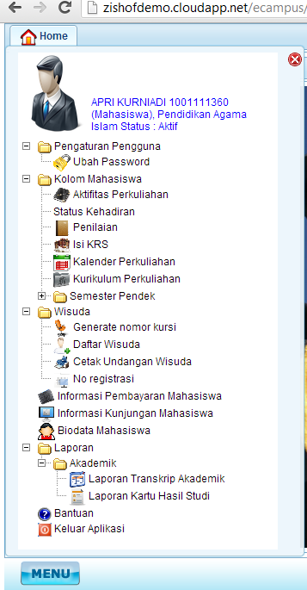
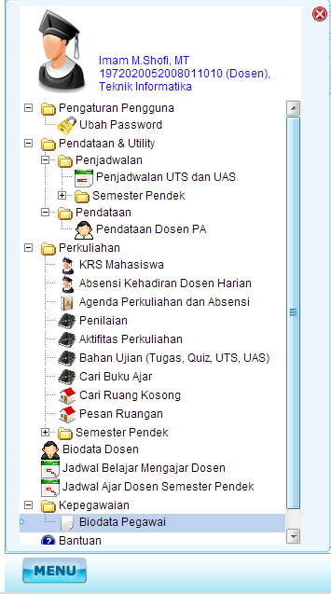
Fitur Detil

Slide 22
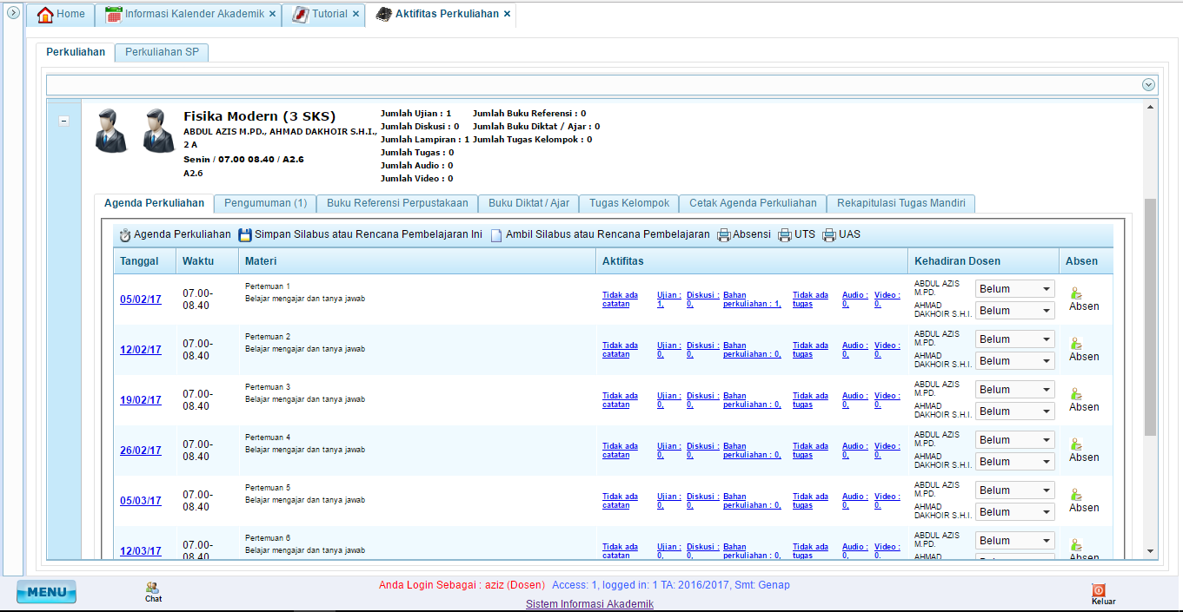
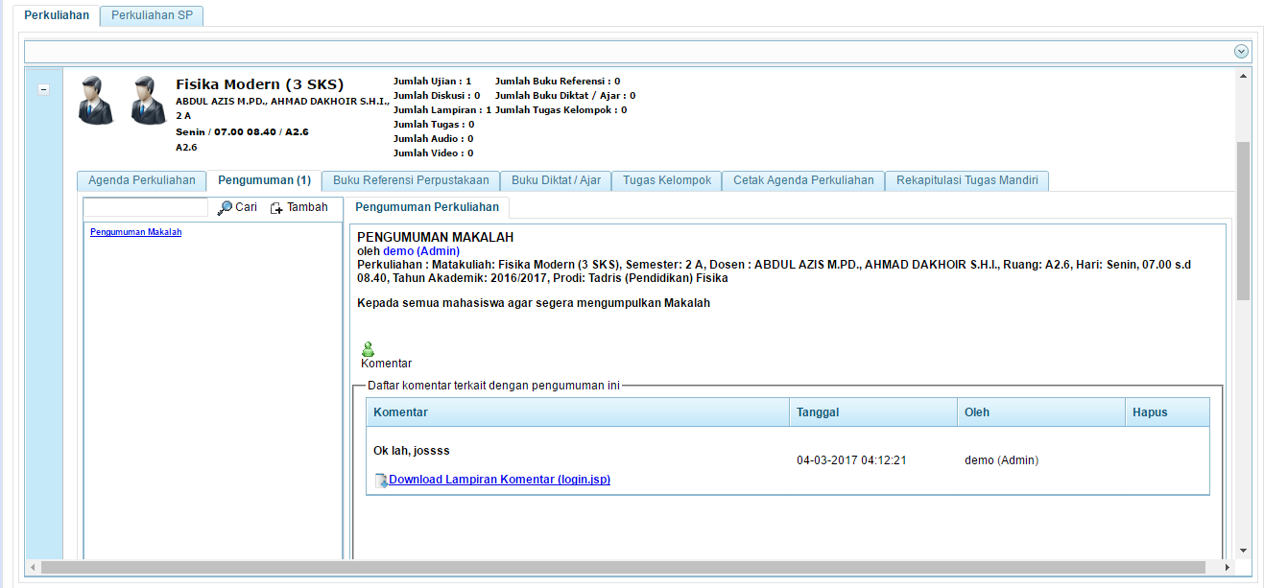
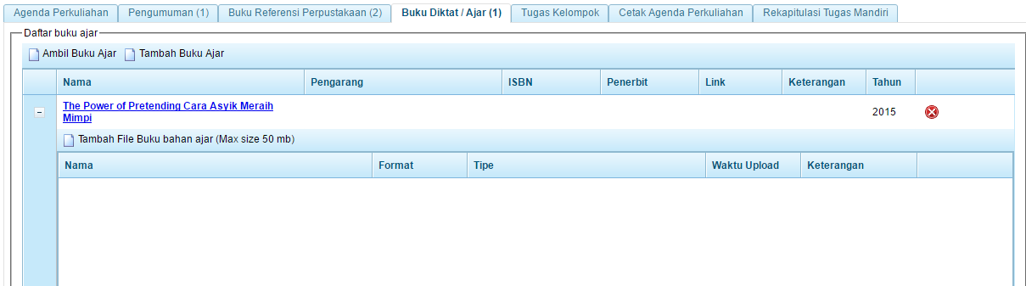
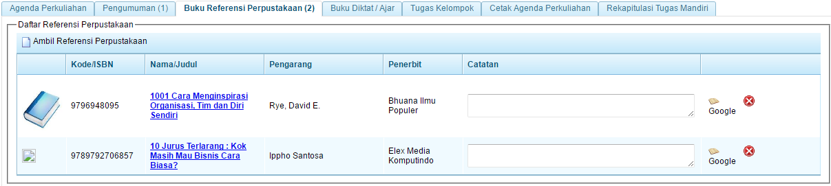
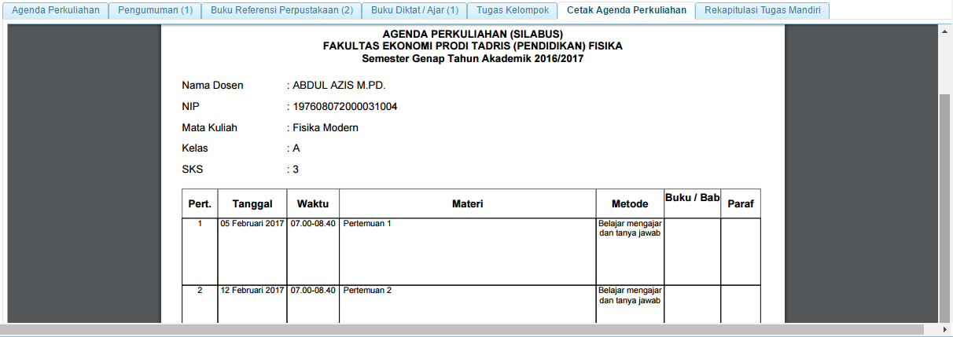
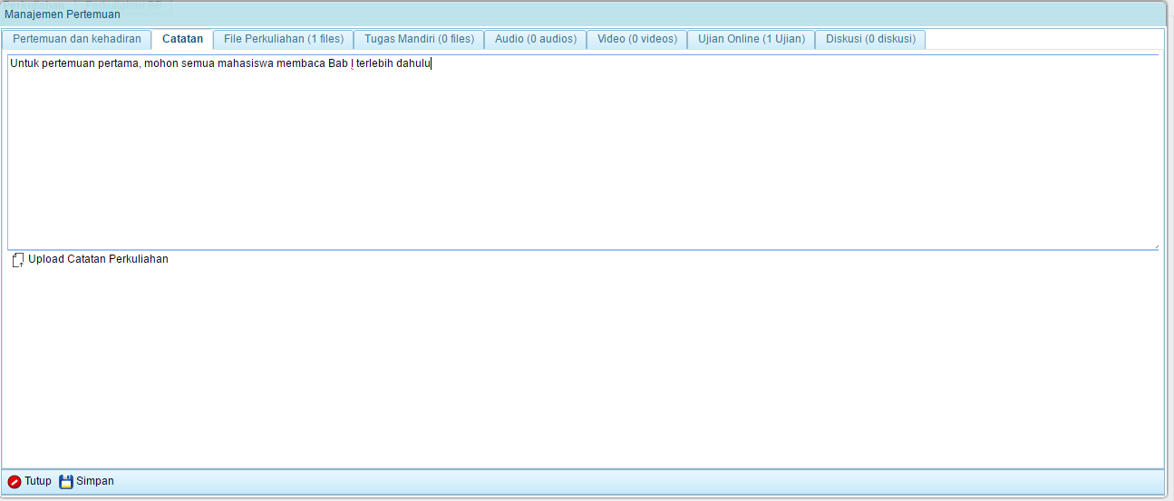
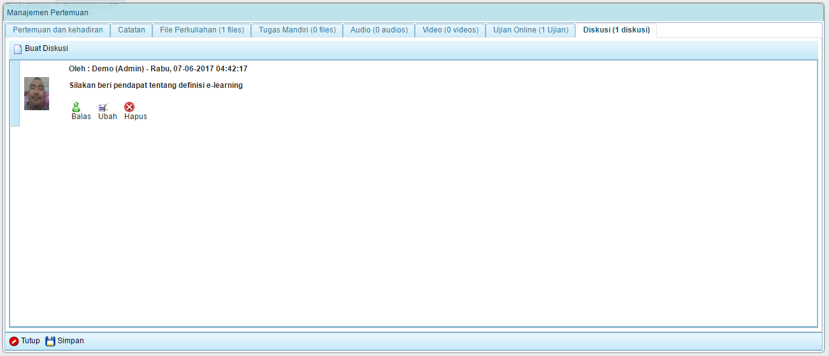
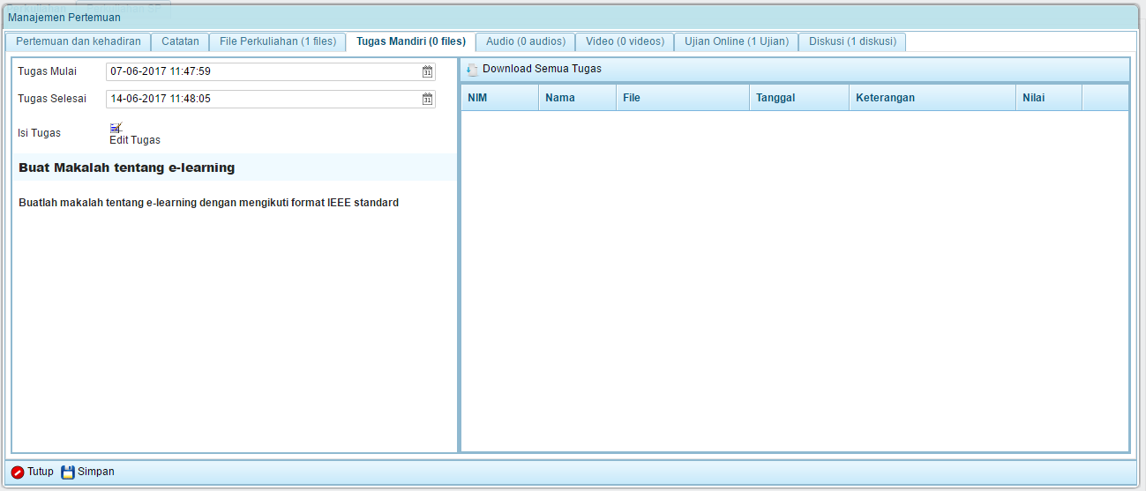
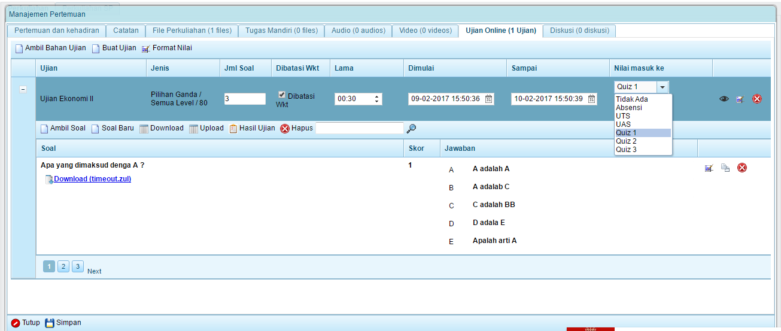
Aktivitas Perkuliahan

Slide 23
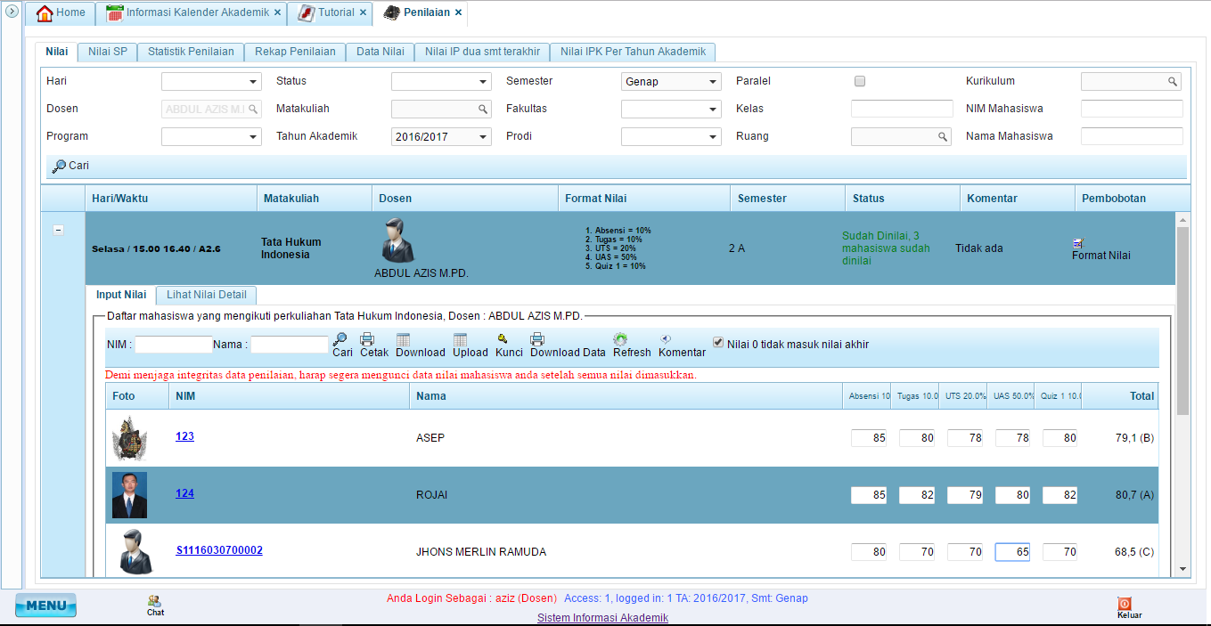
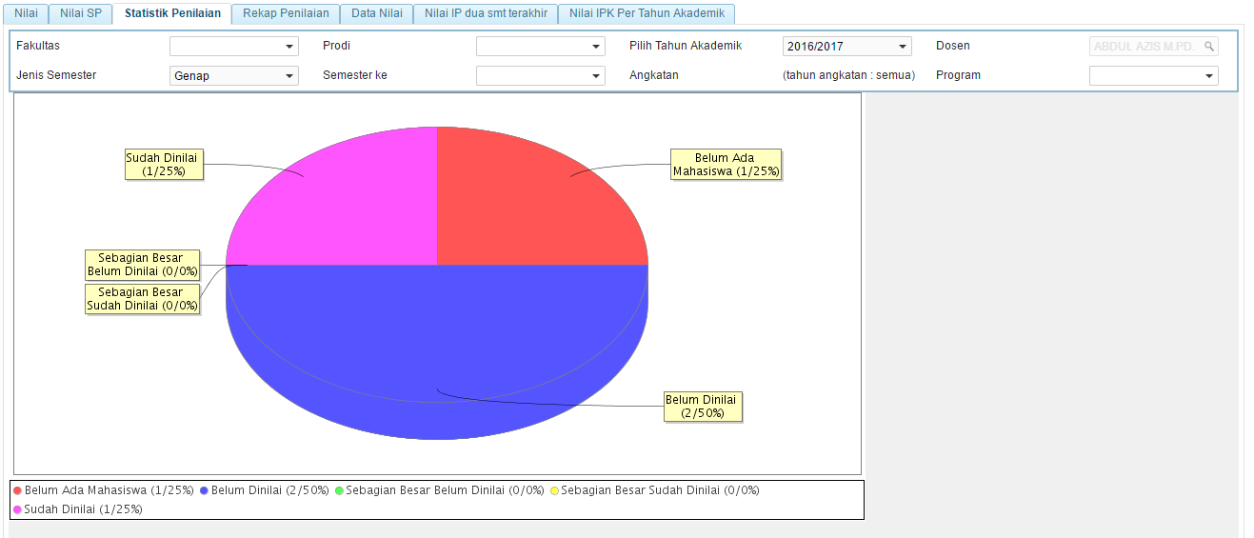
Penilaian

Slide 24
Login dan Profile Dosen

Slide 25
Login Dosen
Untuk dapat login sbg Dosen, masukkan username dan password sesuai dengan username password dosen.
Jika belum memiliki username dan password, dapat meminta ke bagian TIPD
Atau bisa saya bantu untuk mendapatan username dan password dosen

Slide 26
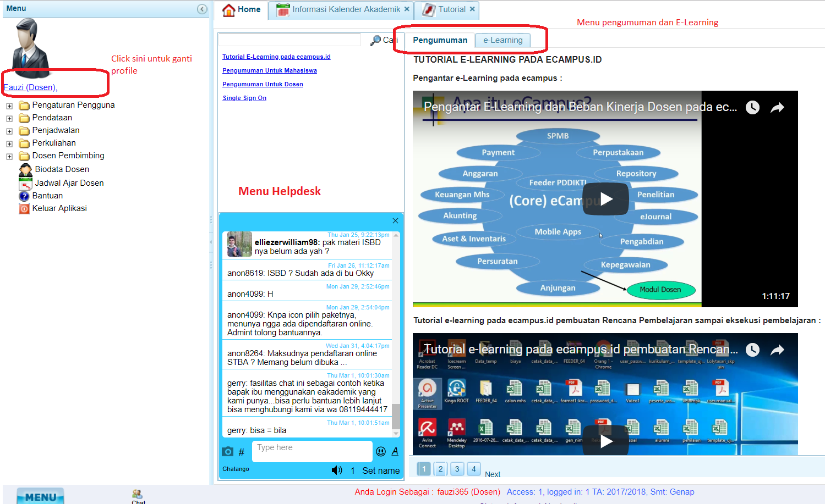
Halaman Utama

Slide 27
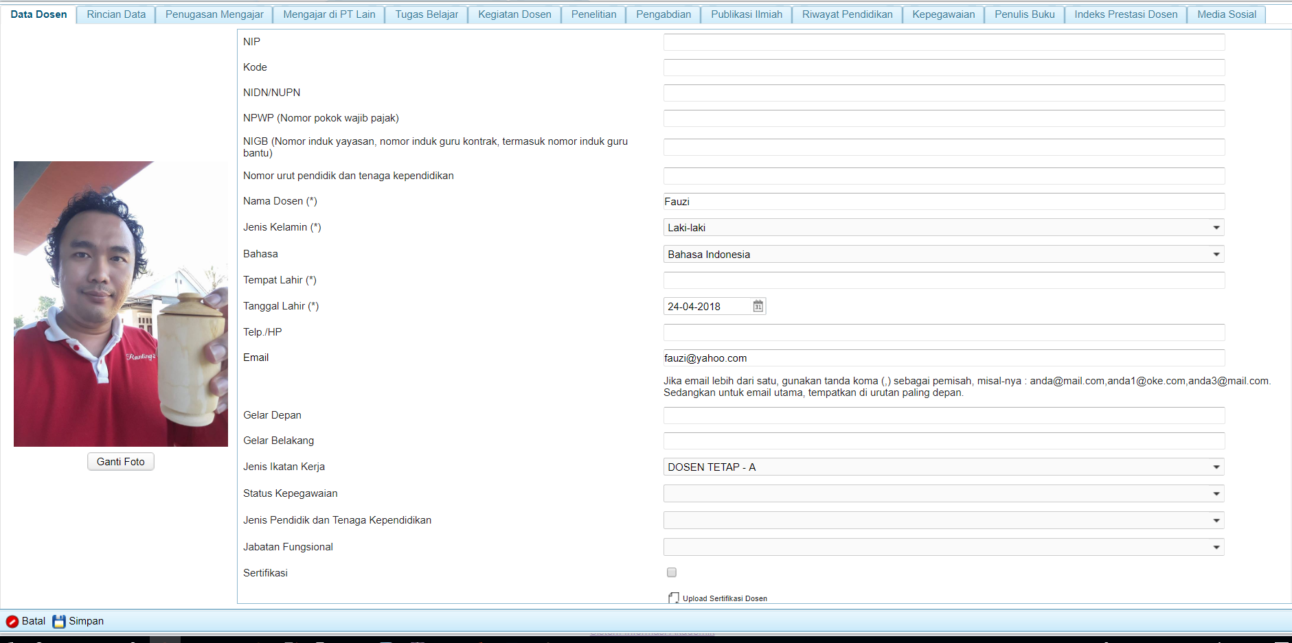
Profile Dosen
Lengkapi profil dosen

Slide 28
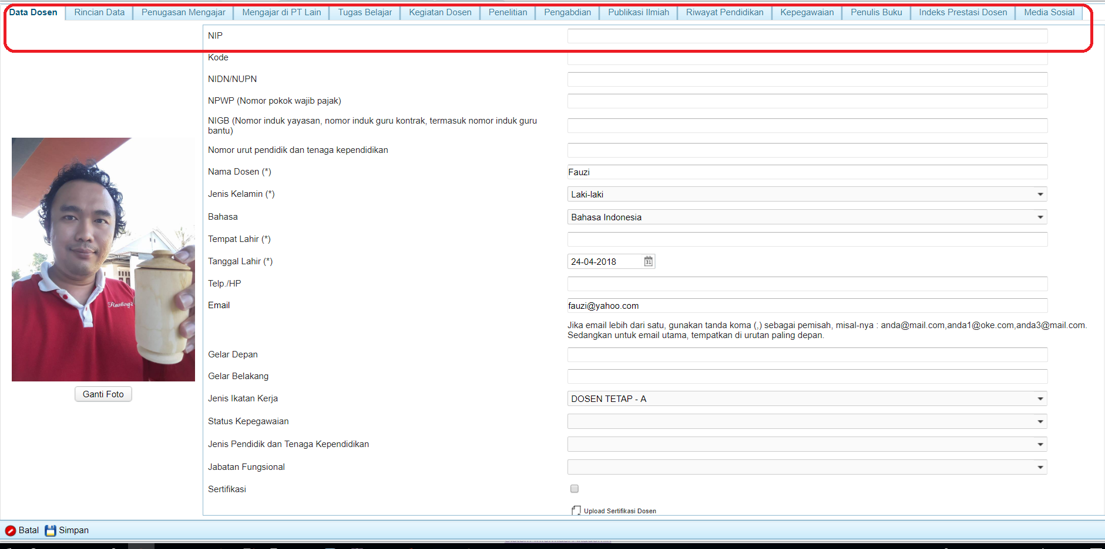
Profile Dosen
Lengkapi Biodata rinci dan data lain

Slide 29
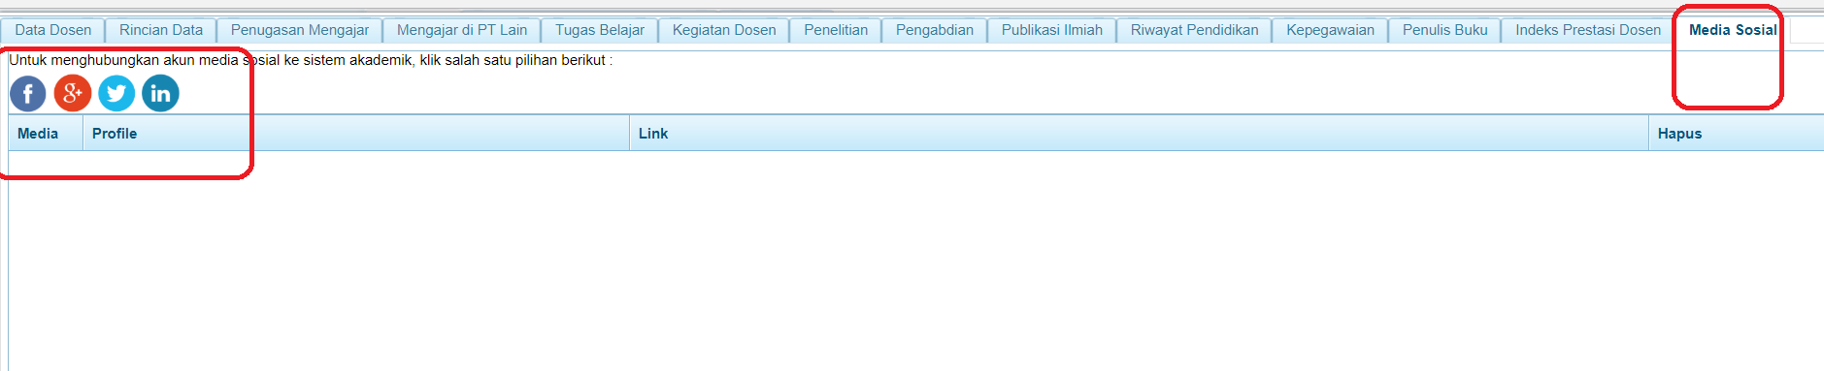
Profile Dosen
Hubungkan ke media sosial

Slide 30
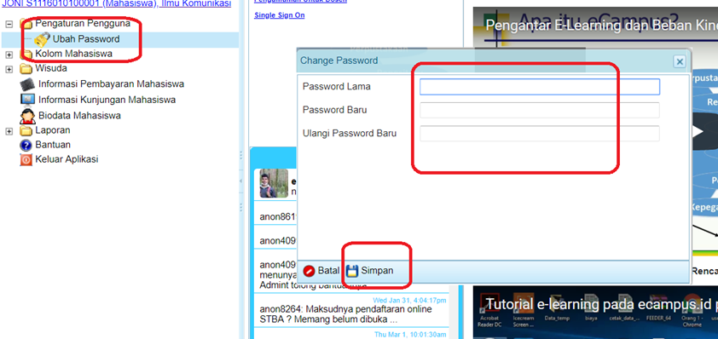
Ganti Password

Slide 31
Dosen Pembimbing Akademik

Slide 32
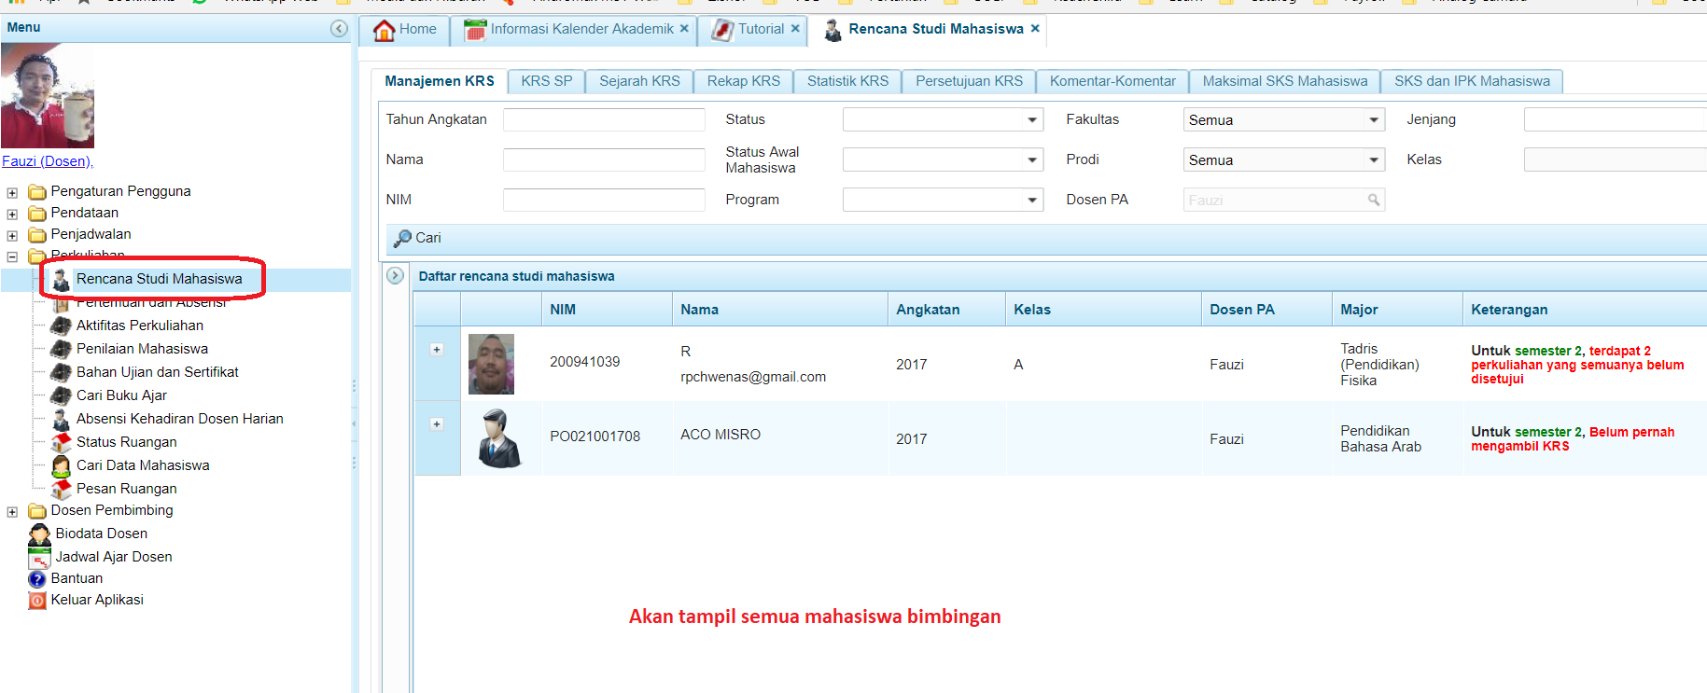
Dosen Pembimbing Akademik

Slide 33
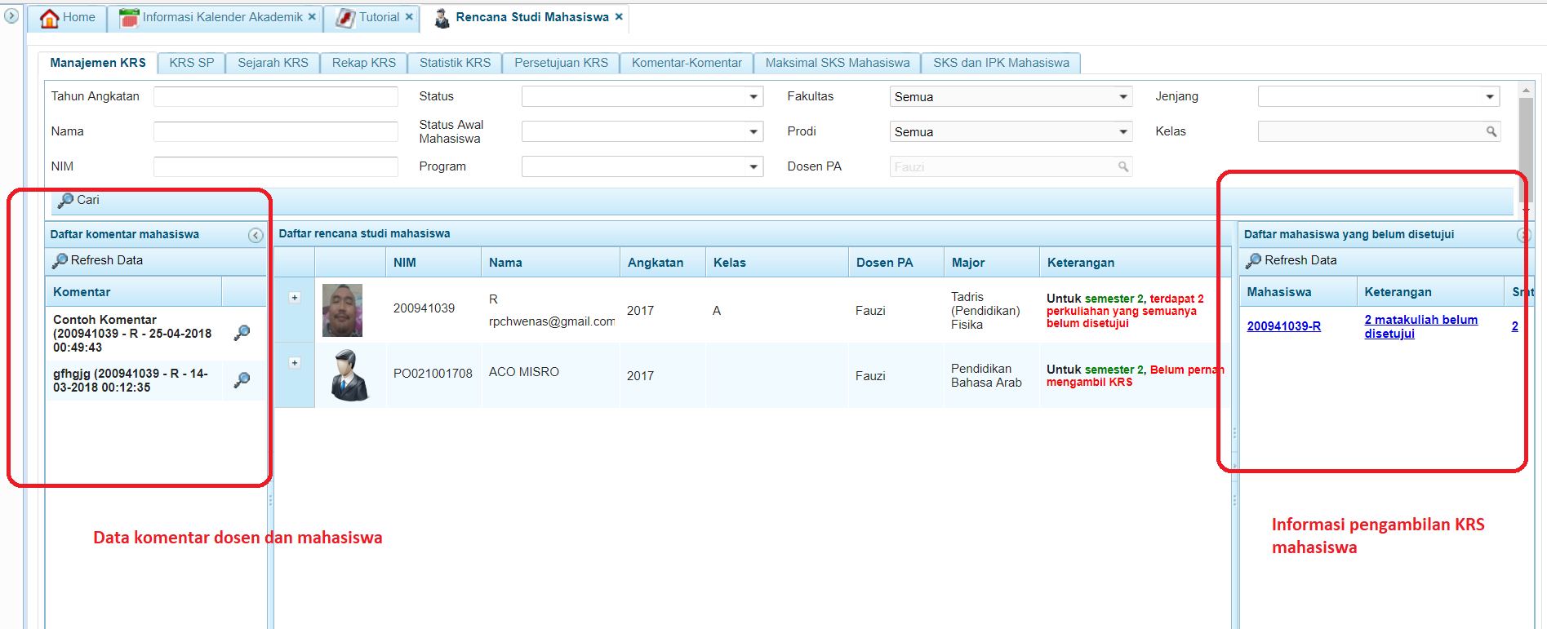
Dosen Pembimbing Akademik
Persetujuan KRS

Slide 34
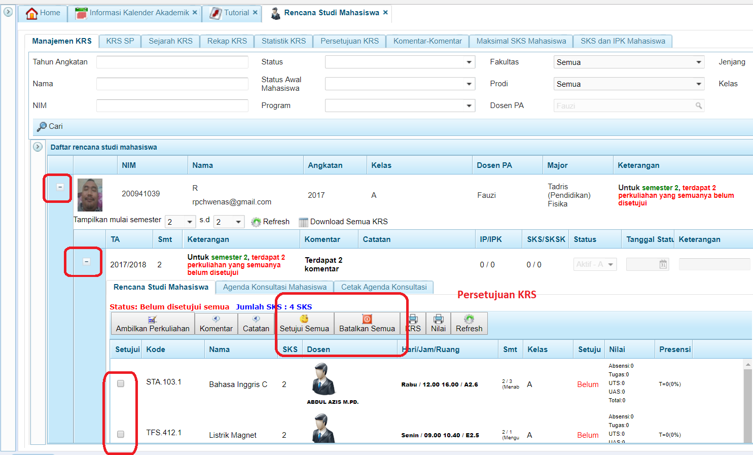
Dosen Pembimbing Akademik
Memberikan Persetujuan

Slide 35
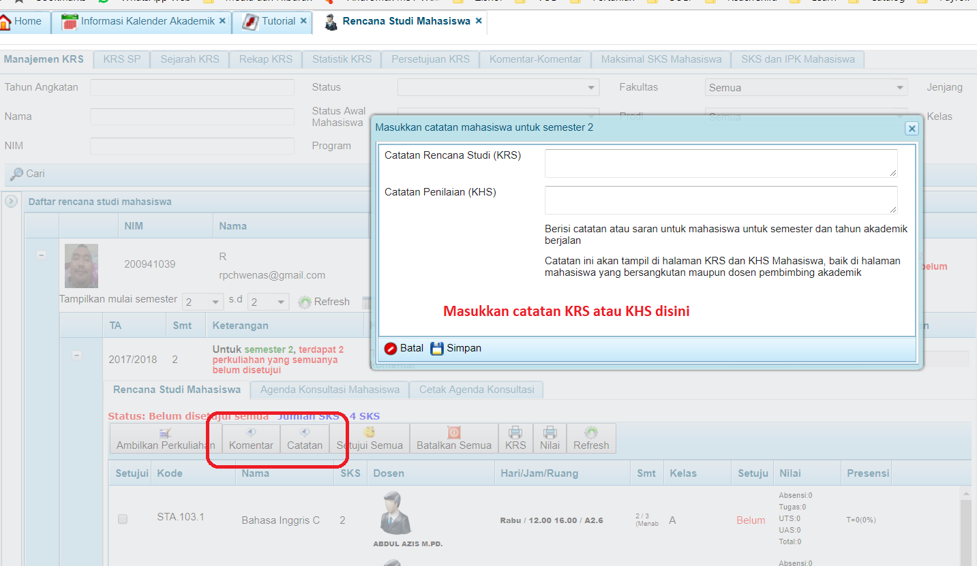
Dosen Pembimbing Akademik
Memberikan Catatan dan Komentar

Slide 36
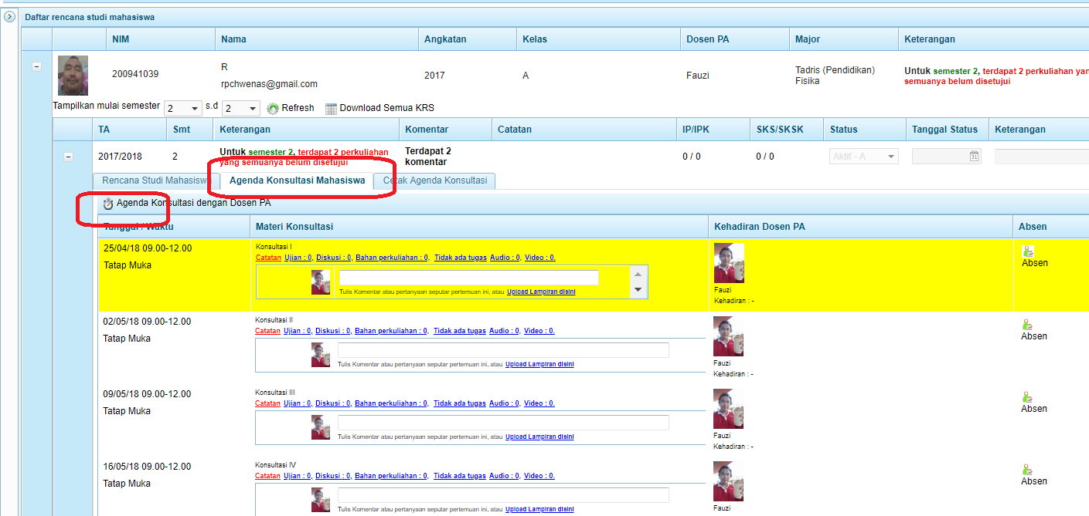
Dosen Pembimbing Akademik
Agenda Konsultasi PA

Slide 37
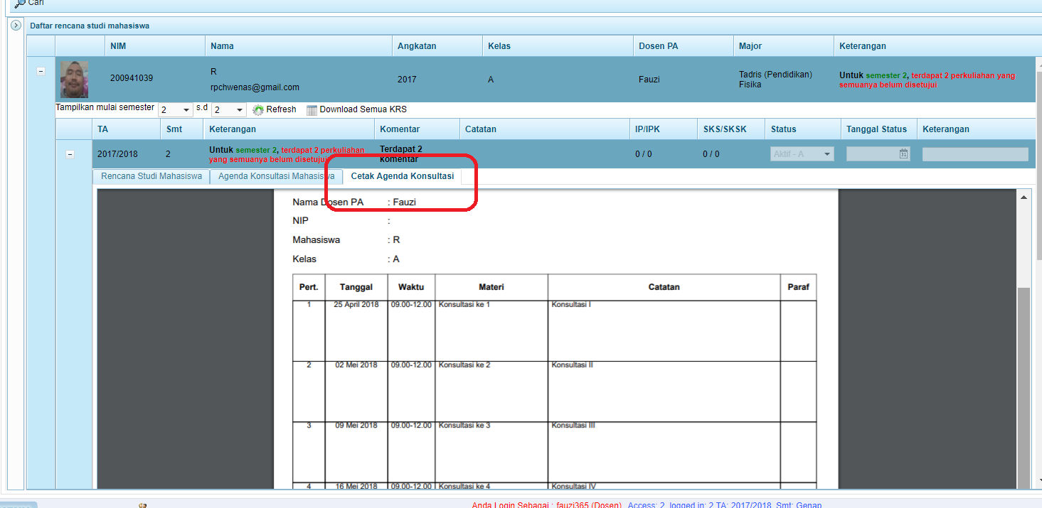
Dosen Pembimbing Akademik
Agenda Konsultasi PA

Slide 38
E-Learning

Slide 39
E-Learning
Pembuatan Rencana Pembelajaran Semester
Absensi / Presensi Kehadiran
Upload Materi dan Catatan Perkuliahan, Video, Audio
Tugas mandiri
Tugas Kelompok
Ujian
Penilaian
Live Streaming
Referensi
Pengumuman
Dll

Slide 40
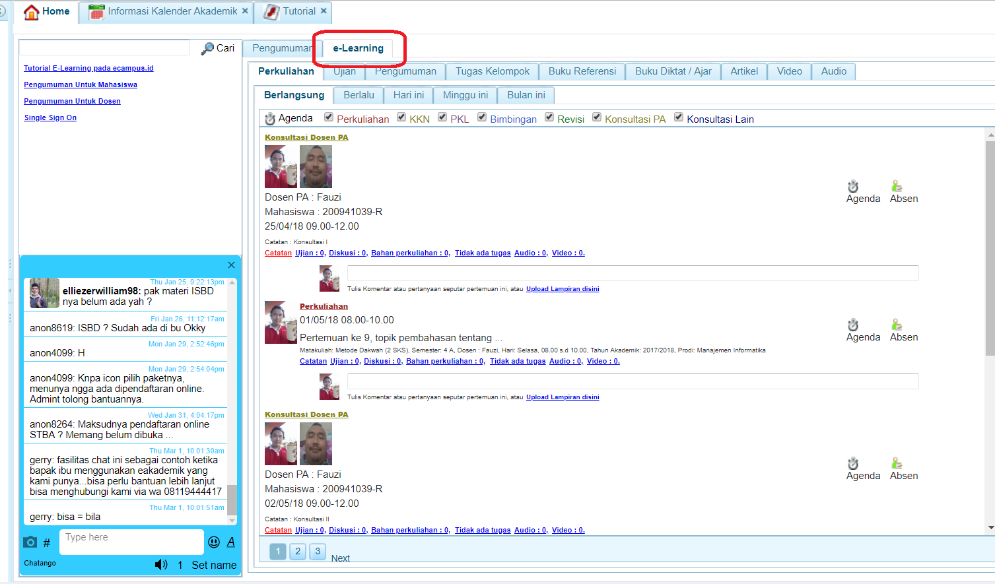
E-Learning

Slide 41
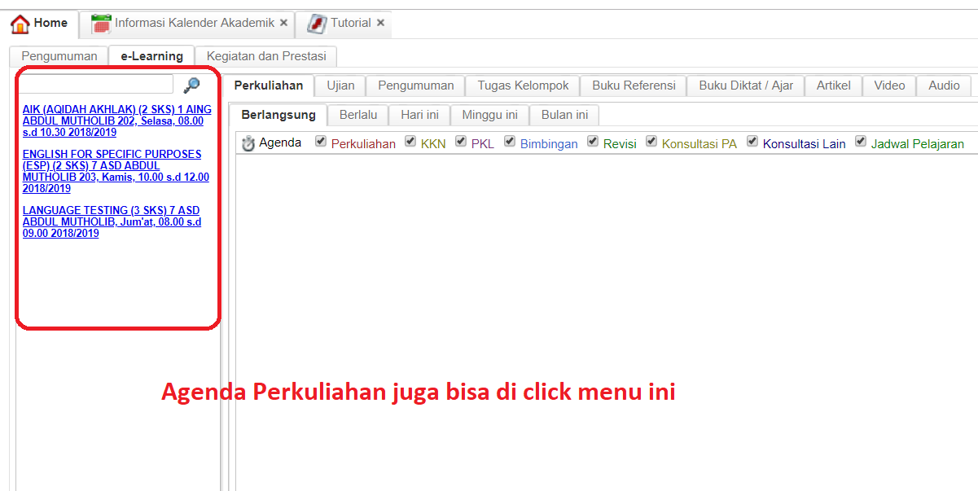
E-Learning
Agenda Perkuliahan

Slide 42
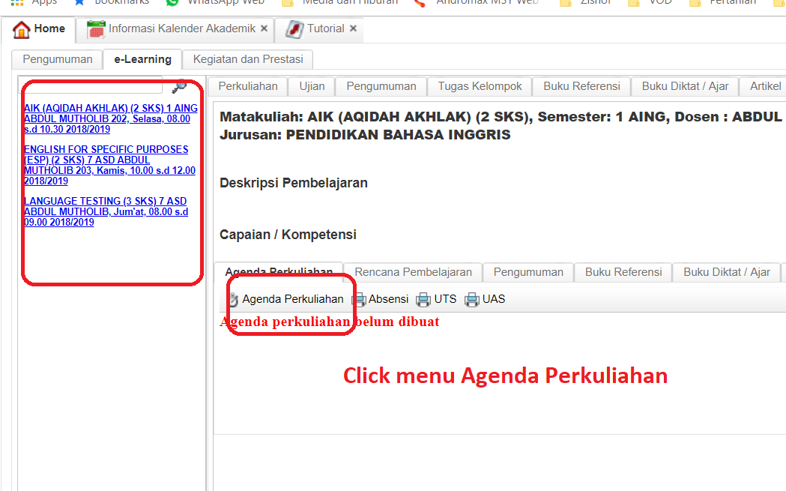
E-Learning
Agenda Perkuliahan

Slide 43
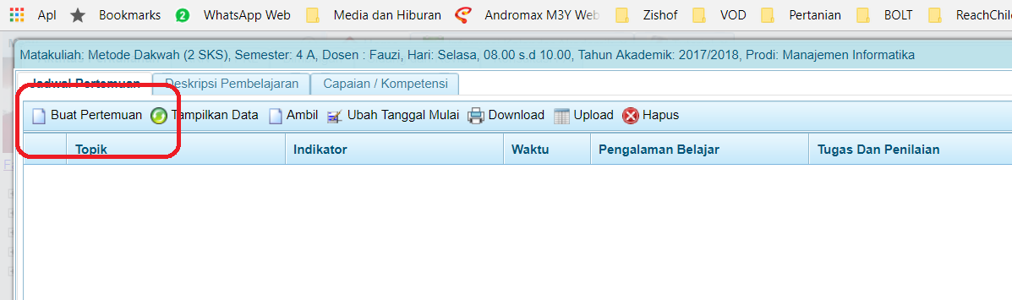
E-Learning
Rencana Pembelajaran Semester

Slide 44
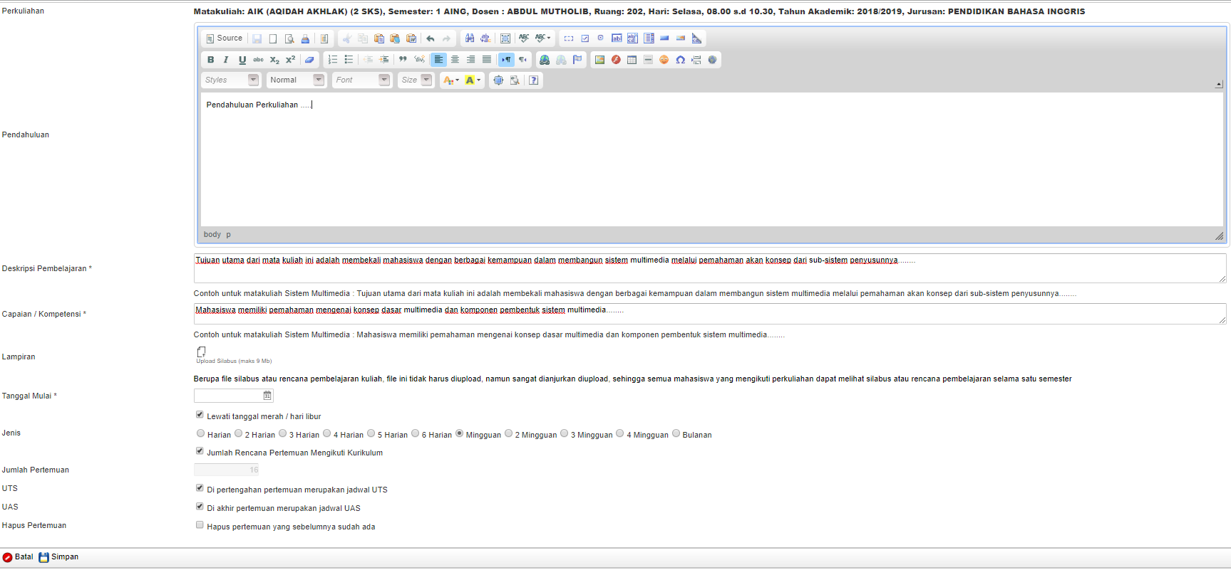
E-Learning
Rencana Pembelajaran Semester

Slide 45
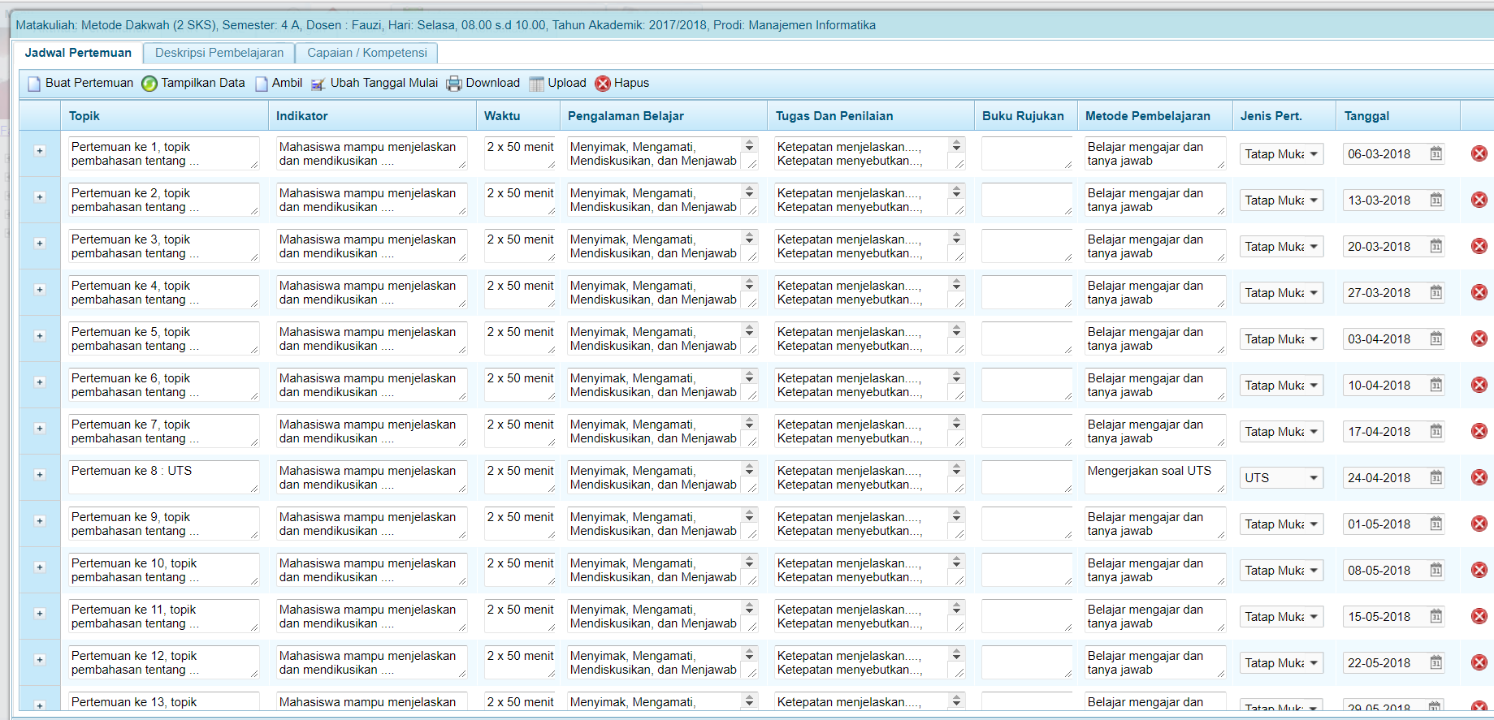
E-Learning
Rencana Pembelajaran Semester

Slide 46
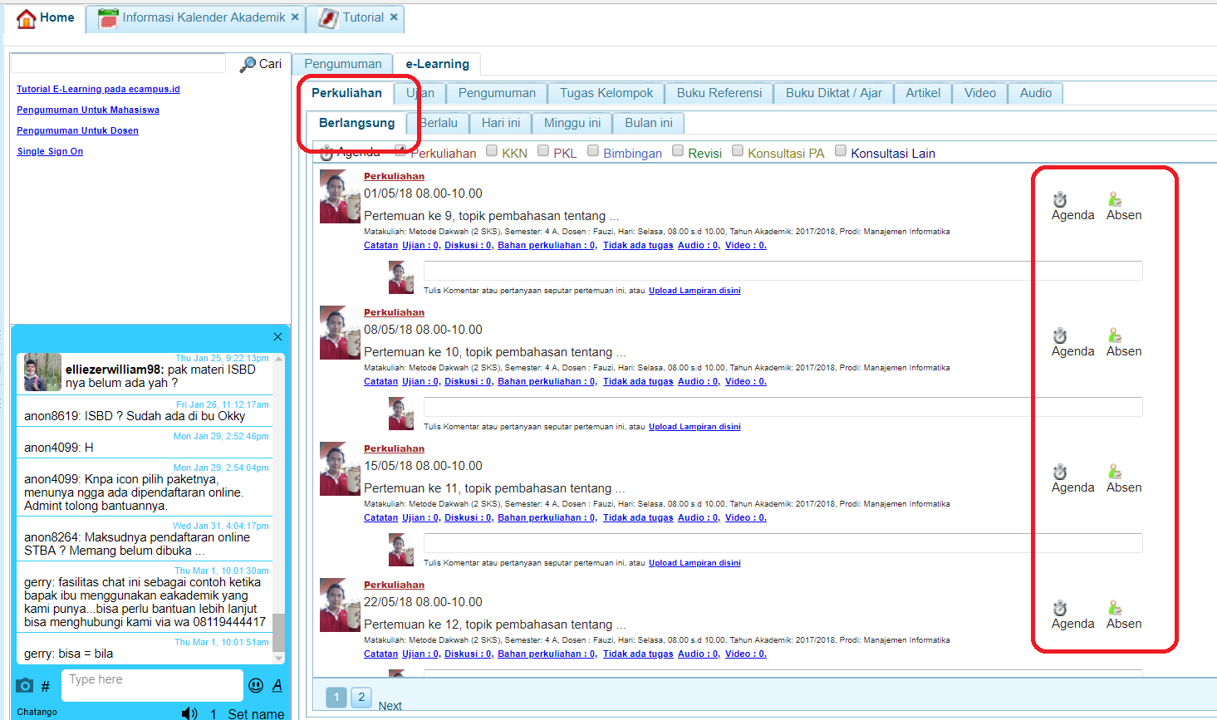
E-Learning
Rencana Pembelajaran Semester tampil di modul e-learning

Slide 47
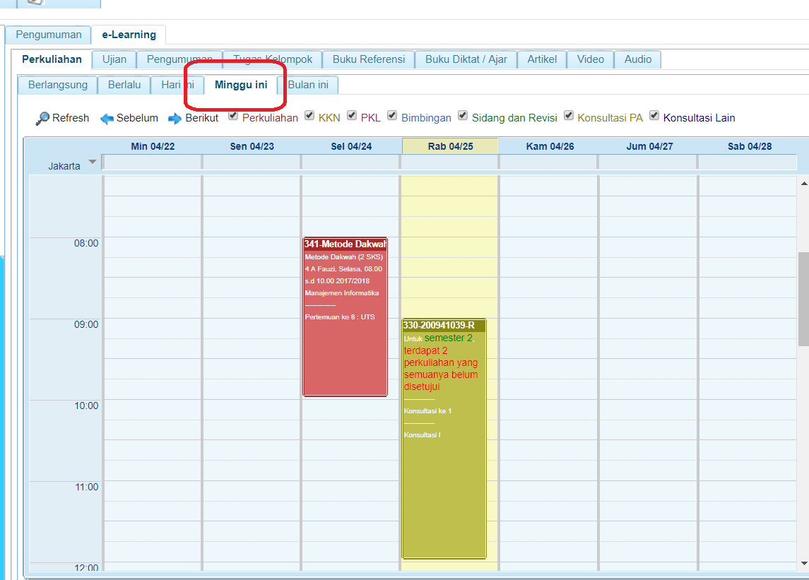
E-Learning
Rencana Pembelajaran Semester tampil di modul e-learning

Slide 48
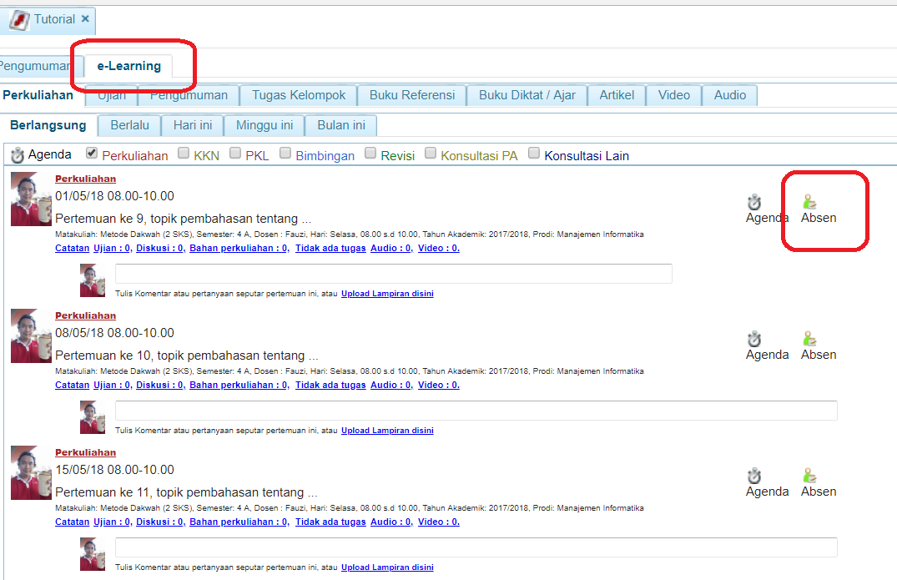
E-Learning
Absensi / Presensi Kehadiran

Slide 49
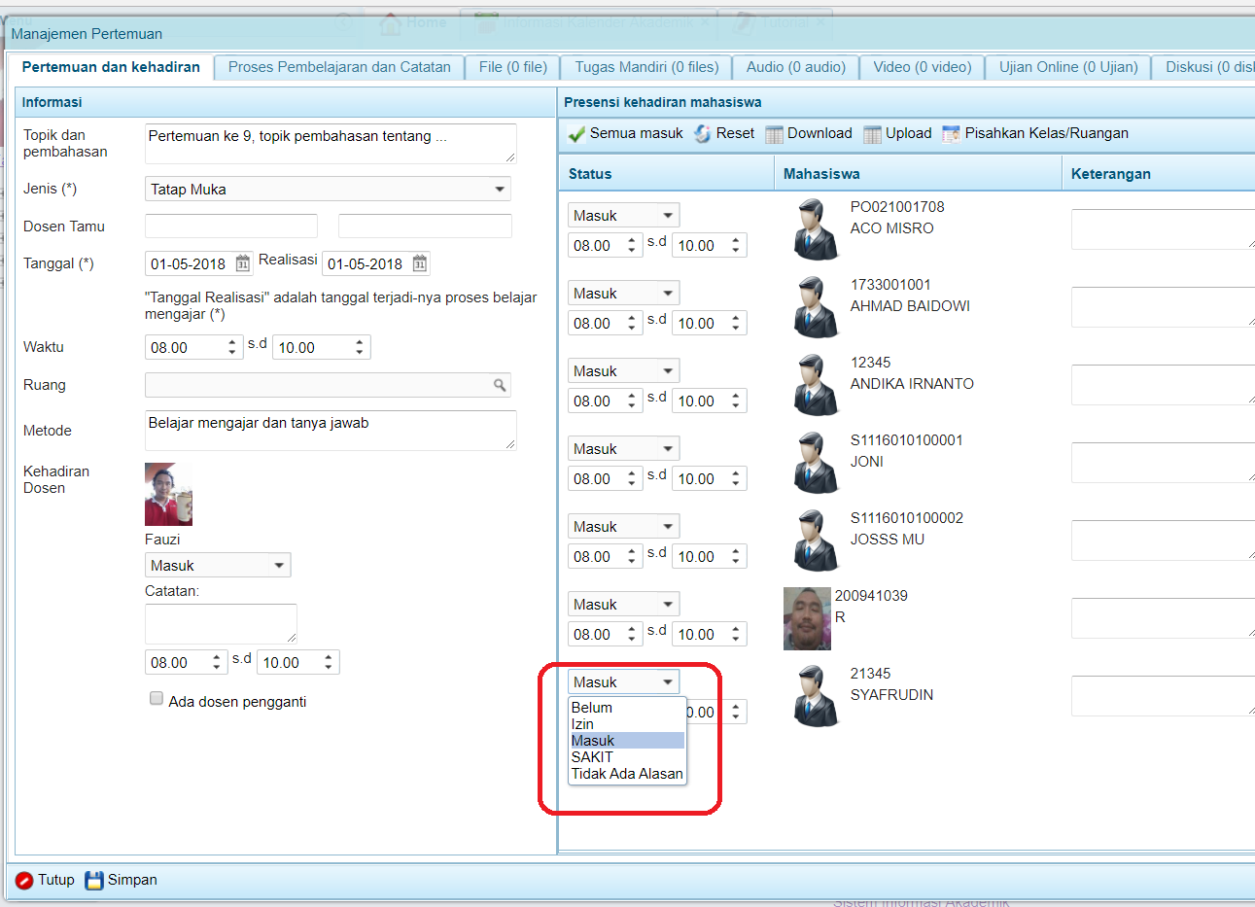
E-Learning
Absensi / Presensi Kehadiran

Slide 50
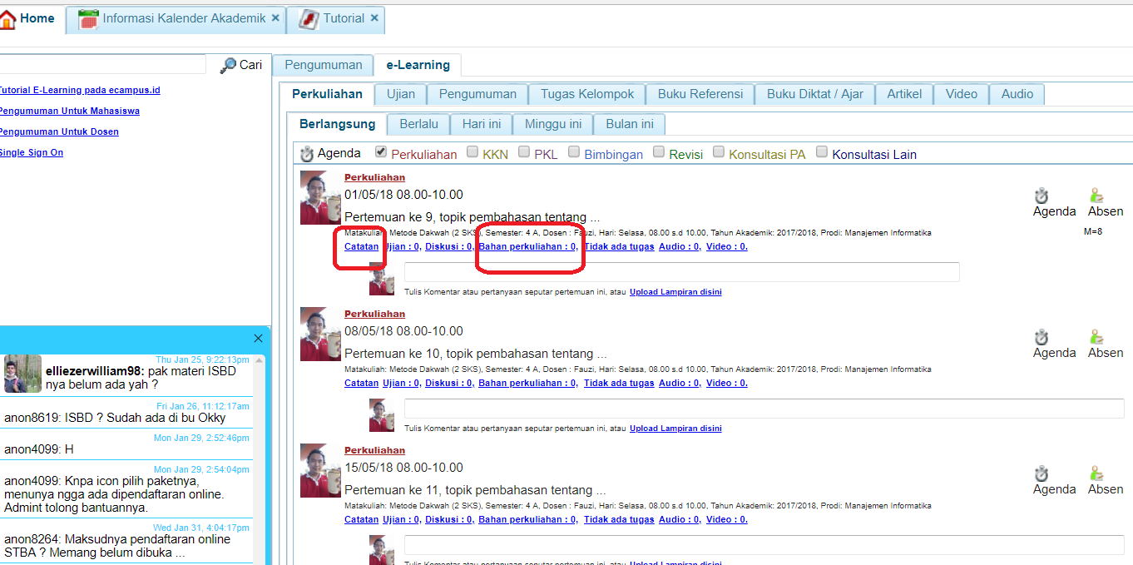
E-Learning
Upload Materi dan Catatan Perkuliahan

Slide 51
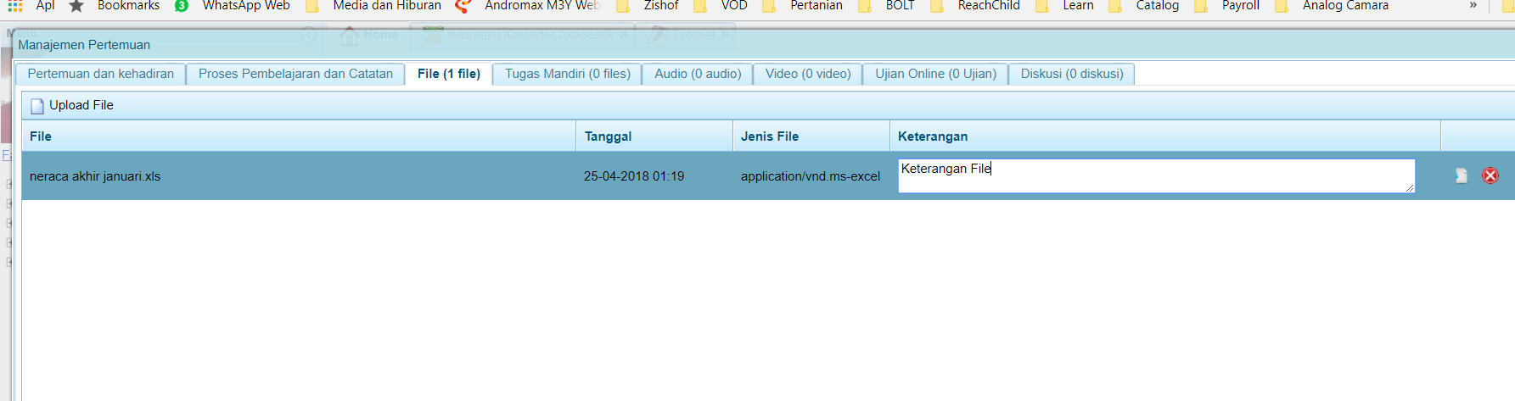
E-Learning
Upload Materi

Slide 52
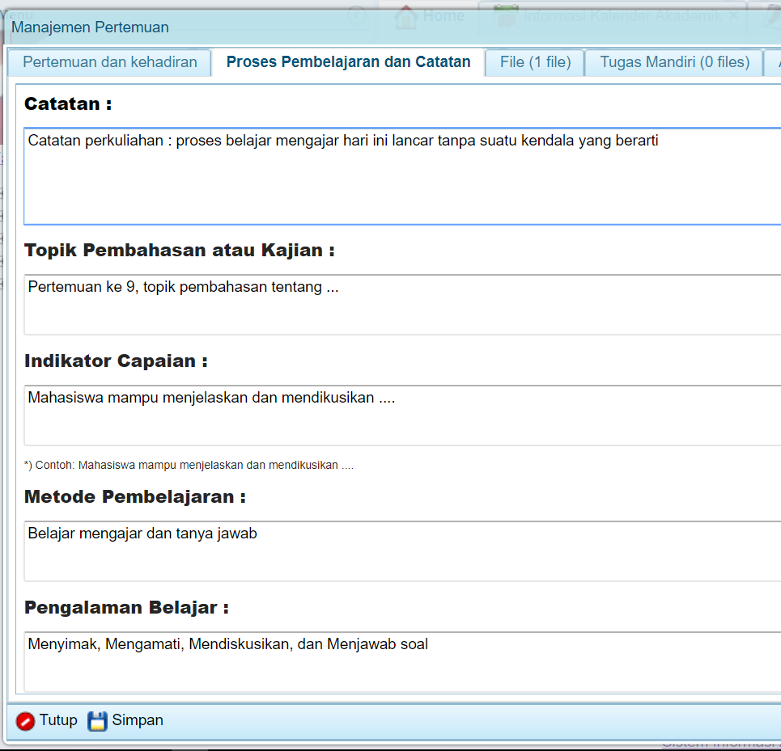
E-Learning
Catatan Perkuliahan

Slide 53
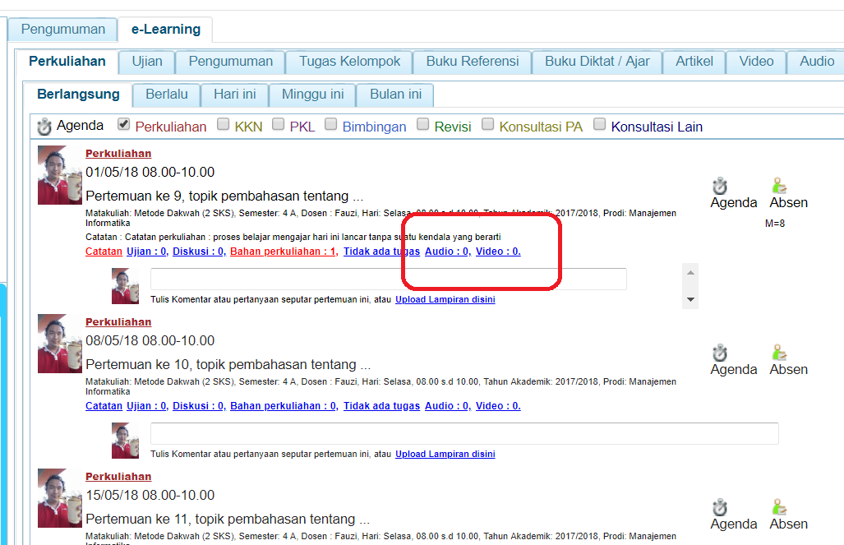
E-Learning
Upload Materi Audio dan Video

Slide 54
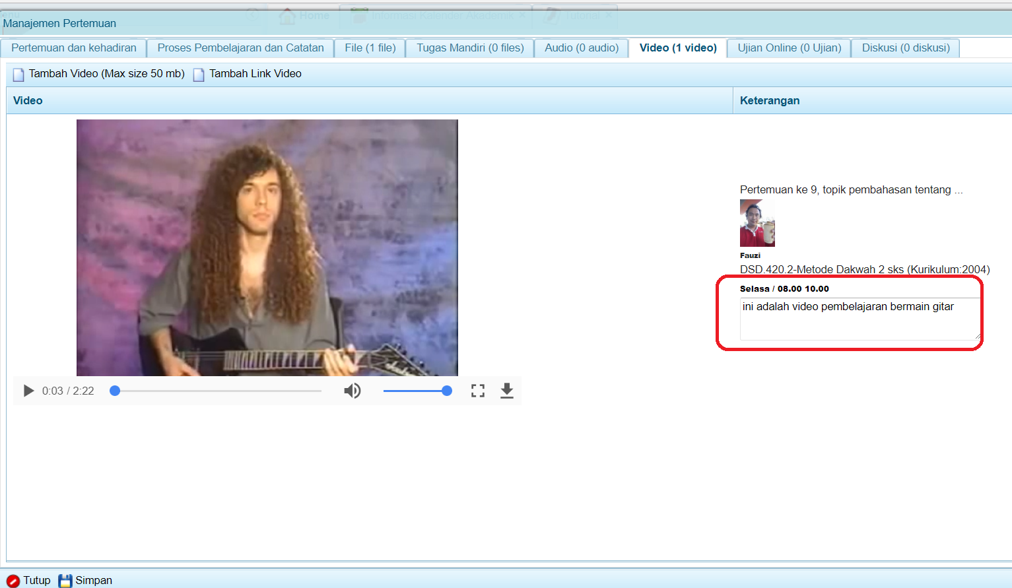
E-Learning
Upload Materi Audio dan Video

Slide 55
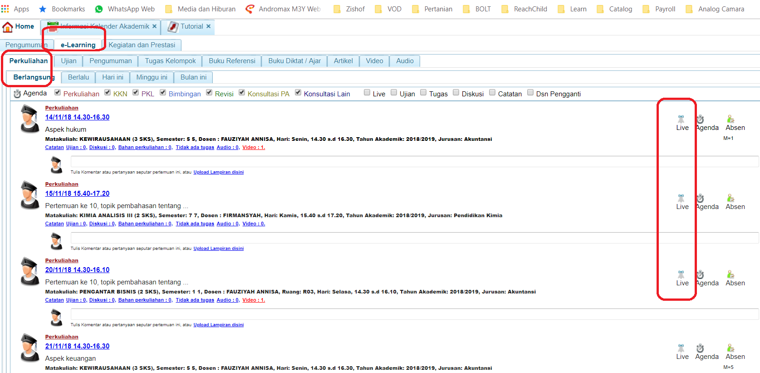
E-Learning
Live Streaming

Slide 56
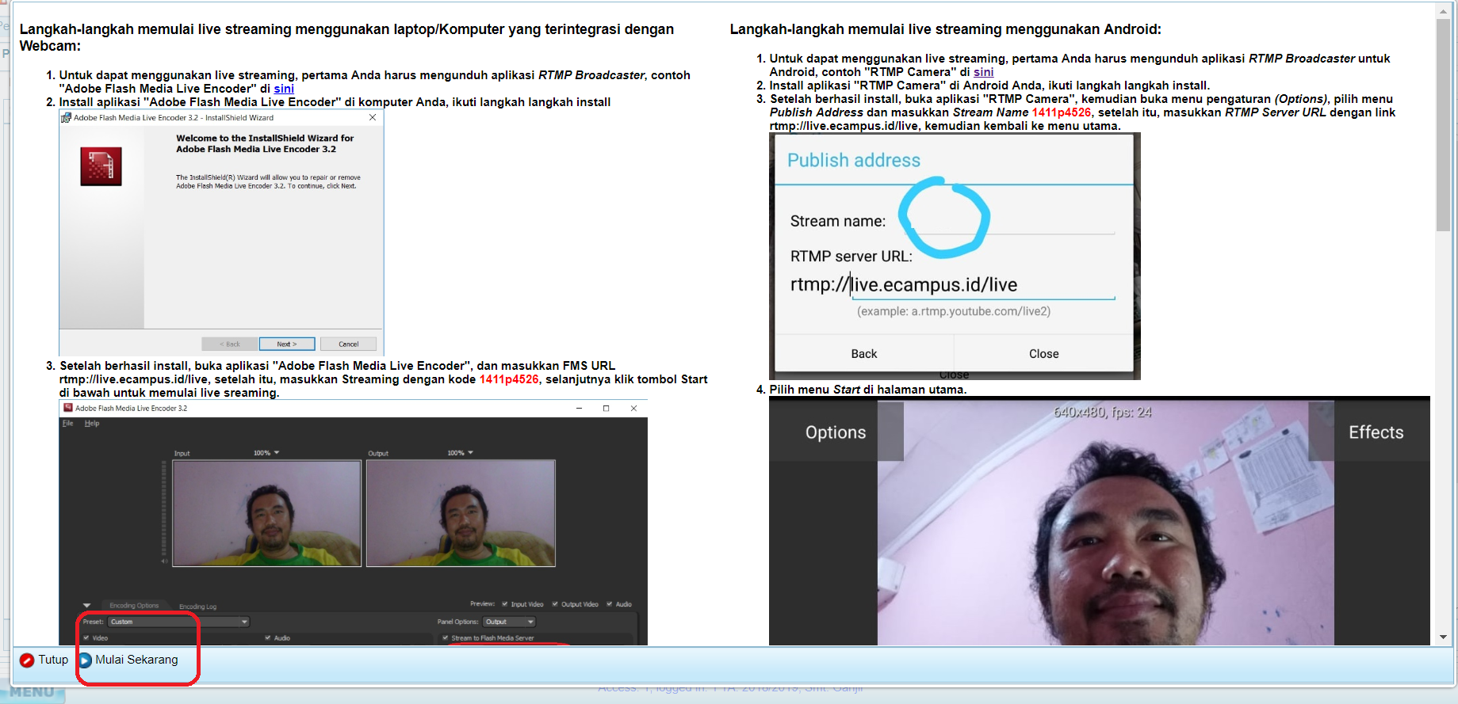
E-Learning
Live Streaming, ikuti panduan Live, stelah itu click Mulai Sekarang

Slide 57
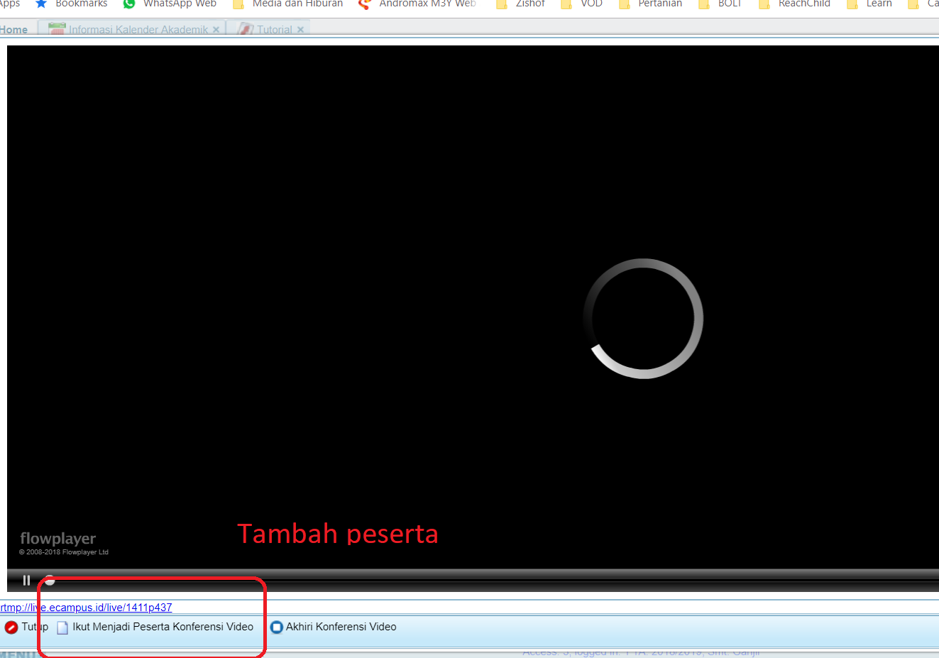
E-Learning
Live Streaming, tambah peserta live streaming

Slide 58

E-Learning
Contoh Live Streaming :

Slide 59

E-Learning
Secara otomatis video akan terekam

Slide 60

E-Learning
Diskusi dan Tanya Jawab

Slide 61

E-Learning
Ujian

Slide 62

E-Learning
Ujian

Slide 63

E-Learning
Buat Soal Ujian

Slide 64

E-Learning
Buat Soal Ujian

Slide 65

E-Learning
Buat Soal Baru Ujian

Slide 66

E-Learning
Buat Soal Baru Ujian

Slide 67

E-Learning
Upload Soal via Excel

Slide 68

E-Learning
Upload Soal via Excel

Slide 69

E-Learning
Masukkan ke penilaian

Slide 70

E-Learning
Preview dan Hasil Ujian

Slide 71

E-Learning
Preview dan Hasil Ujian

Slide 72

E-Learning
Tugas Mandiri

Slide 73

E-Learning
Tugas Mandiri

Slide 74

E-Learning
Tugas Mandiri

Slide 75

E-Learning
Tugas Mandiri – Memasukkan nilai ke format penilaian

Slide 76

E-Learning
Tugas Mandiri – penilaian Tugas

Slide 77

E-Learning
Tugas Mandiri – penilaian Tugas

Slide 78

E-Learning
Tugas Kelompok, click Agenda

Slide 79

E-Learning
Tugas Kelompok

Slide 80

E-Learning
Buat Tugas Kelompok

Slide 81

E-Learning
Tugas Kelompok – Masukkan Nilai

Slide 82

E-Learning
Tugas Kelompok – Koreksi dan Penilaian

Slide 83

E-Learning
Tugas Kelompok – Koreksi dan Penilaian

Slide 84

E-Learning
Menjadi Nilai Akhir

Slide 85

E-Learning
Pengumuman Perkuliahan

Slide 86

E-Learning
Buku Referensi

Slide 87
Penilaian Dosen

Slide 88

Penilaian

Slide 89

Penilaian
Menentukan format nilai

Slide 90

Penilaian
Menentukan format nilai

Slide 91

Penilaian
Memasukkan nilai

Slide 92

Penilaian
Memasukkan nilai via excel

Slide 93

Penilaian
Memasukkan nilai via excel

Slide 94
Dosen Pembimbing dan Konsultasi

Slide 95

Dosen Pembimbing

Slide 96

Pembimbing Akademik

Slide 97

Pembimbing KKN

Slide 98

Pembimbing KKN
Penilaian KKN

Slide 99

Pembimbing KKN
Penilaian KKN

Slide 100

Pembimbing PKL

Slide 101

Pembimbing PKL
Penilaian PKL

Slide 102

Pembimbing PKL
Penilaian PKL

Slide 103

Pembimbing Skripsi/Thesis/TA

Slide 104

Pembimbing Skripsi/Thesis/TA
Penilaian Proposal

Slide 105

Pembimbing Skripsi/Thesis/TA
Penilaian Proposal

Slide 106

Sidang Skripsi/Thesis/TA

Slide 107

Sidang Skripsi/Thesis/TA
Penilaian Sidang

Slide 108

Sidang Skripsi/Thesis/TA
Penilaian Sidang

Slide 109

Konsultasi Lain

Slide 110

Konsultasi Lain

Slide 111
TERIMA KASIH

